Slide 1
Lec 5. Logistic Classification

Slide 2
목차
Logistic Classification이란?
Classification의 간단한 예를 통한 이해
Classification의 Cost function
Classification의 Minimize Cost function
Logistic Classification 실습

Slide 3
Classification이란?
1. Logistic Classification이란?
분류 문제(Classificaiton)이란 학습된 모델을 가지고, 입력된 값을 미리 정해진 결과로 분류해주는 모델.
분류 결과가 참/거짓과 같이 두 개만 있을 때는 이항(Binary) 분류 분석, 두 개 이상일때는 다항(Multi) 분류 분석
대표적인 예 1. 스팸 이메일과 정상 이메일 검출 및 분류 2. 페이스북 피드에서 보여지는 게시물과 보여지지 않는 게시물 3. 신용카드 거래에서 정상 거래와 이상 거래 검출
보통 1과 0으로 각 결과를 인위적으로 나누어 학습 및 예측을 하게 됨.
활용분야 1. 의학 => 악성 or 음성 종양 판단 2. 경제 => 주식 시장에서의 미래 동향 판단

Slide 4
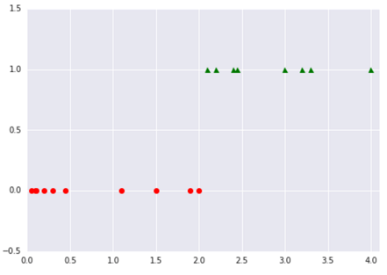
2. Classification의 간단한 예를 통한 이해
양성 여부
종양의 크기
종양의 크기에 따른 양성 여부를 나타낸 Training Data
X축은 종양의 크기, Y축은 양성 여부

Slide 5
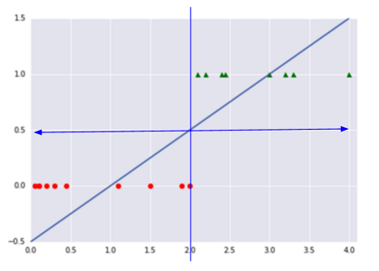
2. Classification의 간단한 예를 통한 이해
양성 여부
종양의 크기
Linear Regression으로 분류 문제를 접근
결과 => y값이 0.5보다 작으면 음성, 크면 양성으로 판단할 수 있음

Slide 6
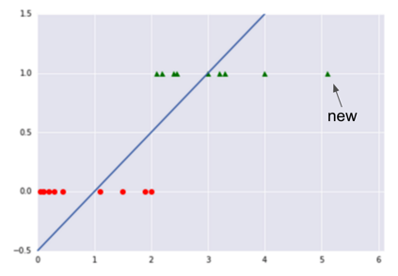
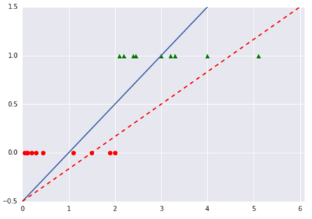
2. Classification의 간단한 예를 통한 이해
문제 발생 !!
만약 Training Data에 크기가 큰 데이터가 들어온다면?
=> 앞에서 만든 그래프의 기울기가 달라짐. 다시 말해, y가 0.5라는 기준을 더 이상 사용할 수 없게 되고 y가 0.2일때를 새로운 기준으로 잡아야 함.

Slide 7
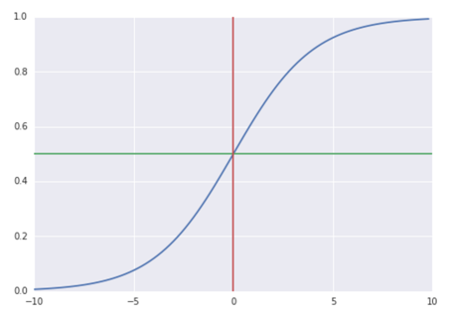
2. Classification의 간단한 예를 통한 이해
시그모이드(Sigmoid) 함수 *Sigmoid: S자 모양의
그래프의 중심축을 중심으로 좌측은 0에, 우측은 1에 수렴.

Slide 8
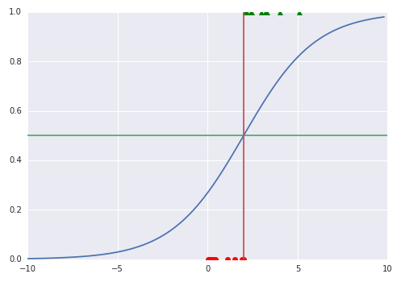
2. Classification의 간단한 예를 통한 이해
0.5
2
Y축의 0.5를 기준으로 판단할 때, y가 0.5일 때 x가 2. X < 2 인 부분은 y=0으로 음성, x > 2인 부분은 y=1로 양성
만약, 큰 데이터(x=100)가 추가된다해도 시그모이드 함수는 y값이 1로 수렴되기 때문에, Linear Regression의 문제점 극복 가능!

Slide 9
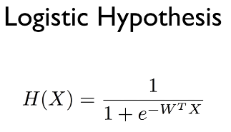
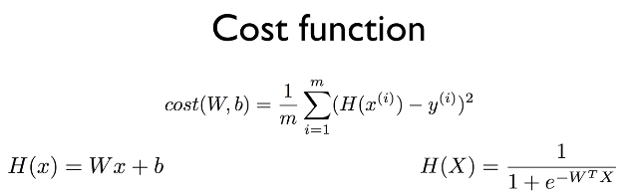
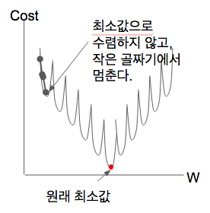
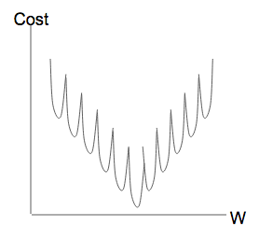
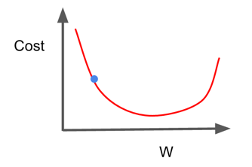
3. Classification의 Cost Function
local minimum
global minimum

Slide 10
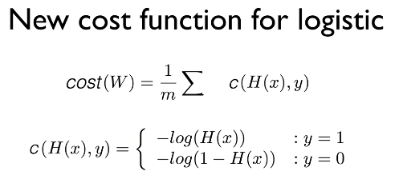
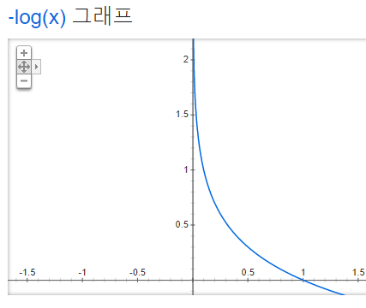
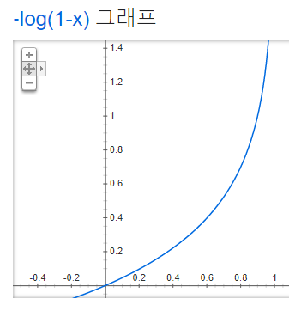
3. Classification의 Cost Function
cost
cost
H(X)
H(X)

Slide 11
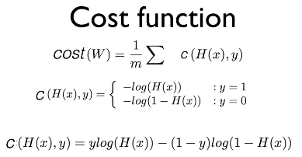


3. Classification의 Cost Function
Y=1, Y=0,

Slide 12
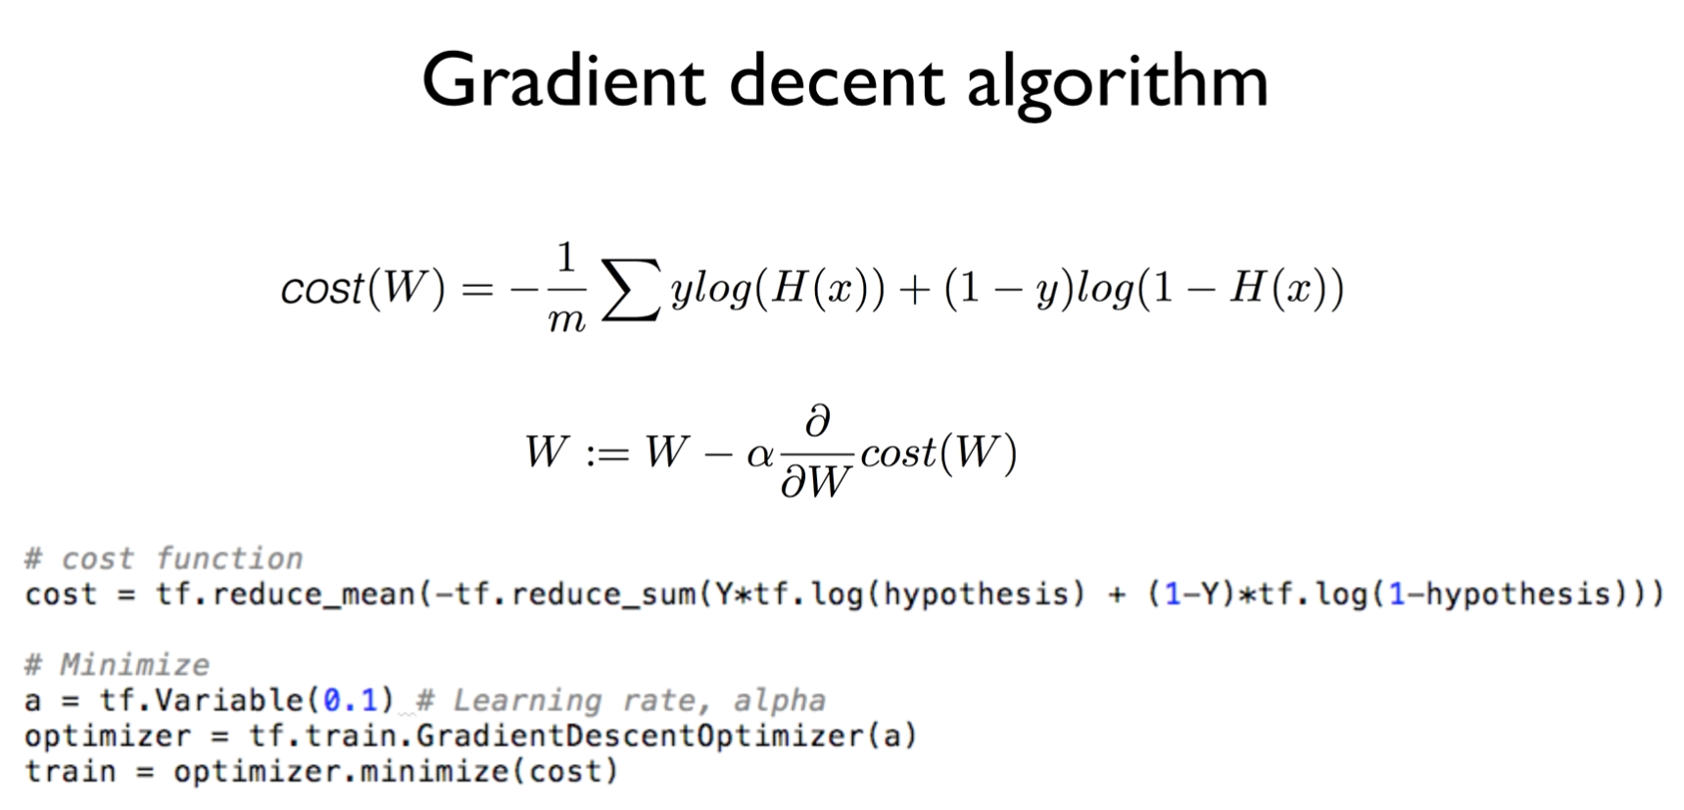
How to optimize?
4. Classification의 Minimize Cost Function
Logistic Classification에 맞는 가설을 세우고 이를 이용하여 경사 하강법에 맞게끔 Cost Function을 수정하였기에 경사 하강법(Gradient Desecent Algorithm)을 사용

Slide 13
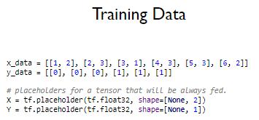
Lab
5. Logistic Classification 실습

Slide 14
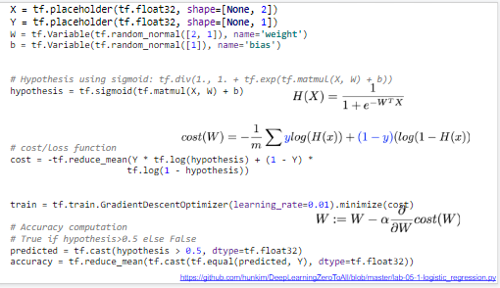
5. Logistic Classification 실습
True: 1.0 False: 0.0

Slide 15
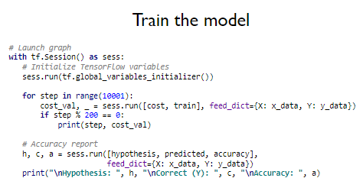
5. Logistic Classification 실습

Slide 16
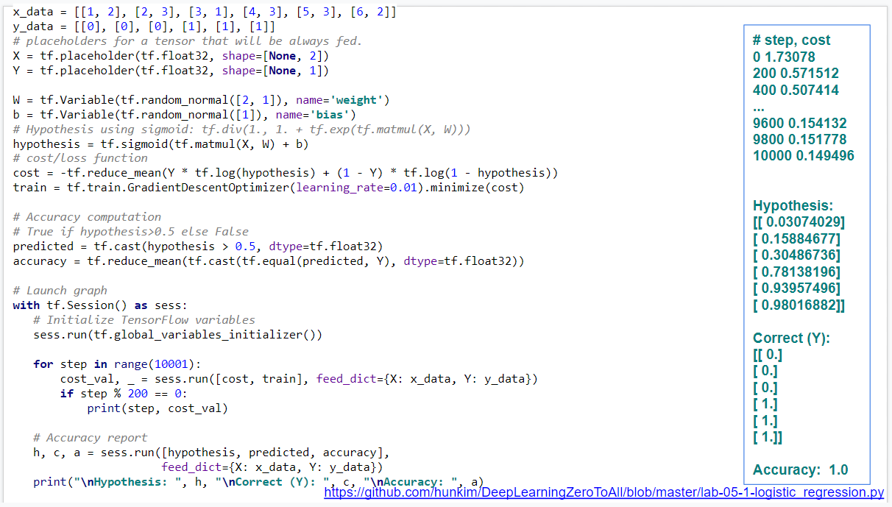
5. Logistic Classification 실습

Slide 17
5. Logistic Classification 실습

Slide 18
감사합니다

